Slide 1
Trafikplats Akalla

Slide 2
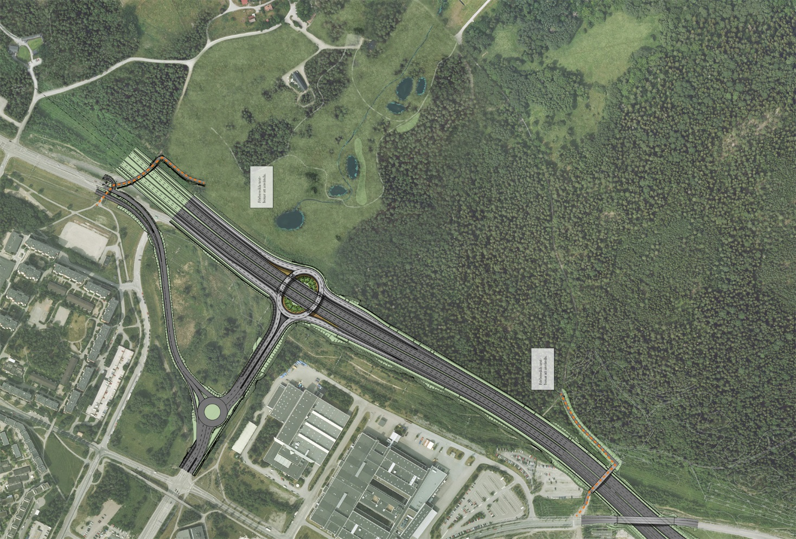
Trafikplats Akalla

Slide 3
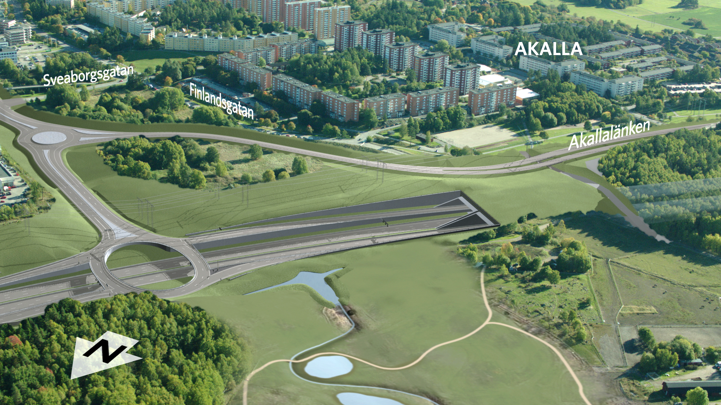

Trafikplats Akalla med Förbifart Stockholm

Slide 4
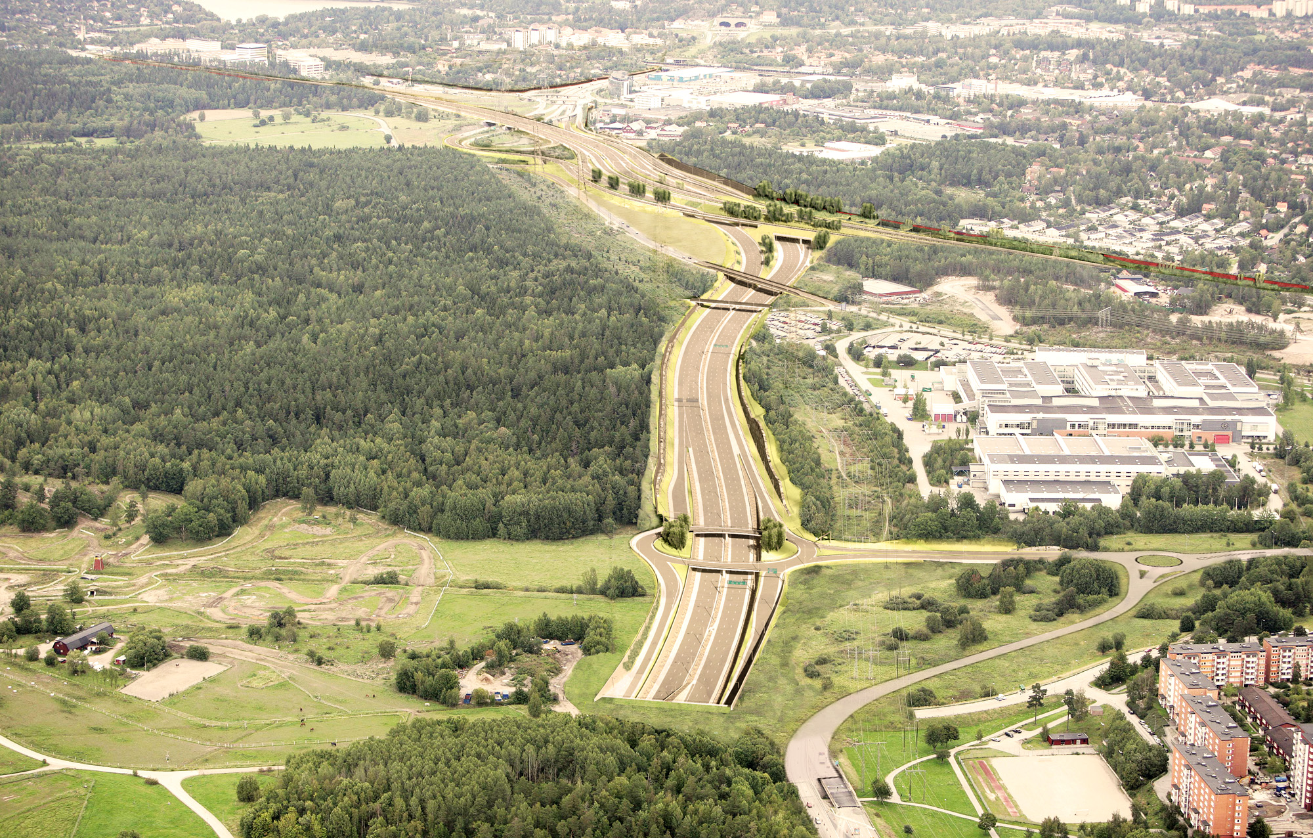
Akalla med Förbifart Stockholm

